Slide 1
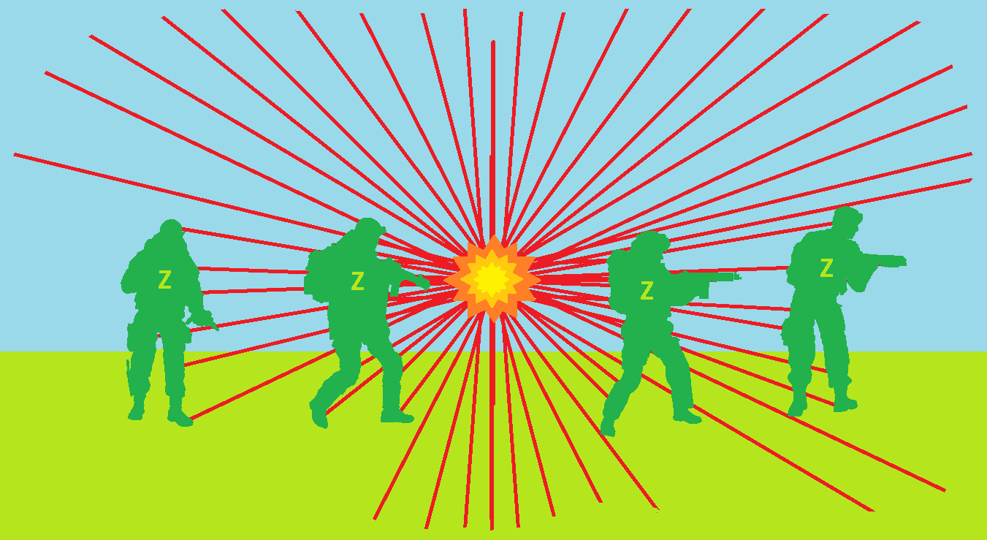
Шевчун Андріана Миколаївна,
учениця 7 класу Навчально-виховного комплексу
"Школа комп'ютерних технологій – Львівський технологічний ліцей“
Спосіб ефективного підриву боєприпасів

Slide 2
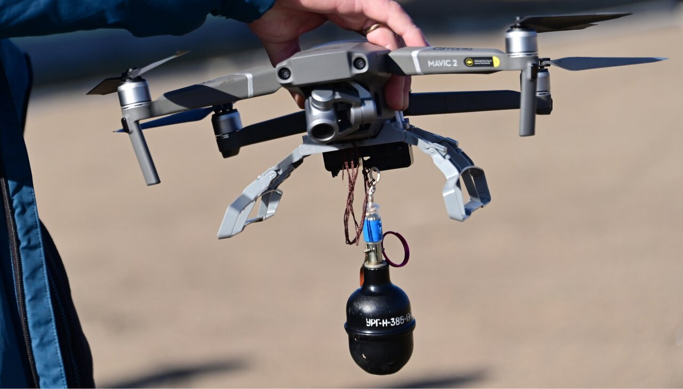
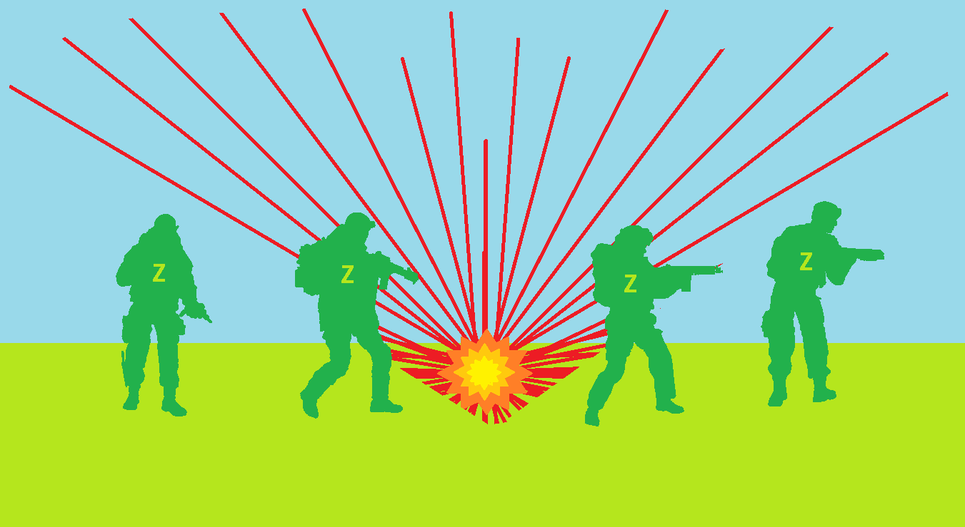
Попри свою ефективність, дрони мають один недолік – вони можуть нести лише невеликі боєприпаси
https://meduza.io/image/attachments/images/008/397/777/large/ddzY6ysVwaLw752XuCC8RA.jpg
Більше того - основна маса уламків, що утворюється при вибуху гранати, переорює землю, а не вражає ворогів
Тому потрібно розробити пристрій для простого і надійного підриву боєприпасів до їх падіння на землю

Slide 3
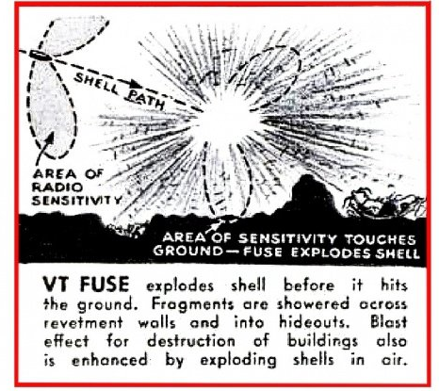
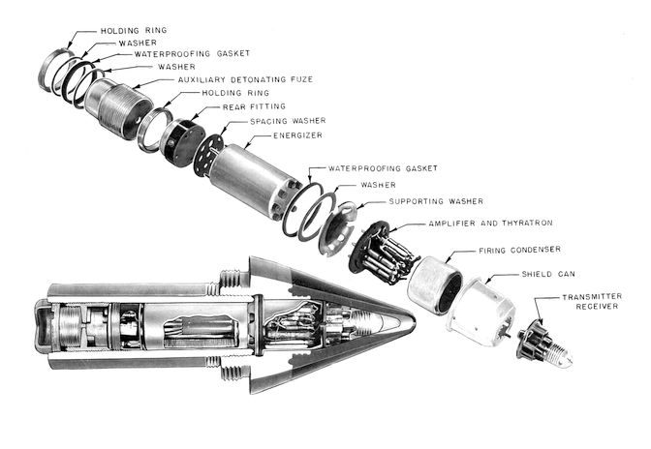
Ще під час Другої світової війни,
в США знайшли вирішення цієї проблеми
Але Радіопідривник виявився дуже не простим,
не завжди надійним та надзвичайно дорогим

Slide 4
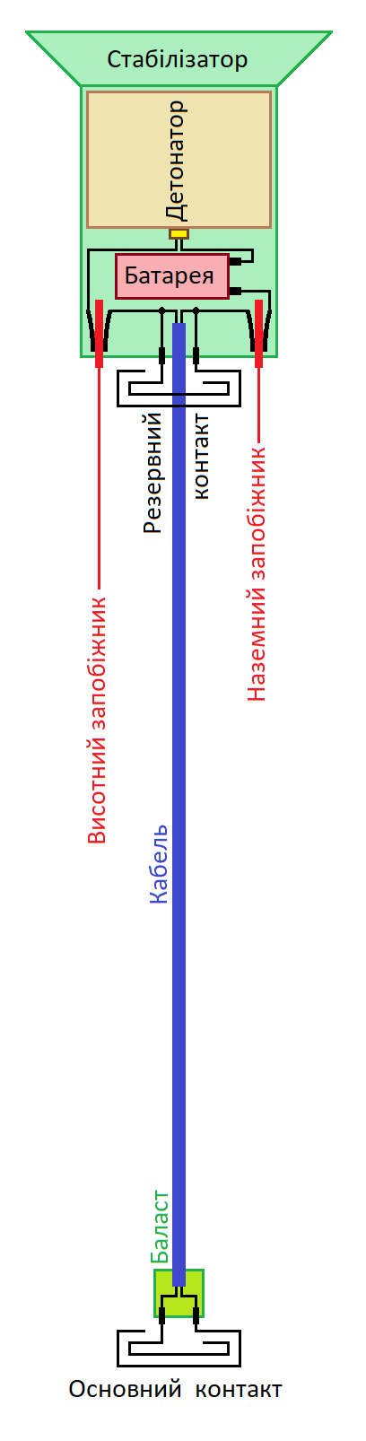
Тому мені не лишалось нічого іншого,
як придумати своє рішення,
таке саме ефективне, як в американців,
але на кілька порядків дешевше
Мала швидкість дронів
дозволяє використати схему
із звисаючим контактом,
який першим торкнеться землі та
забезпечить ефективний підрив боєприпасу

Slide 5
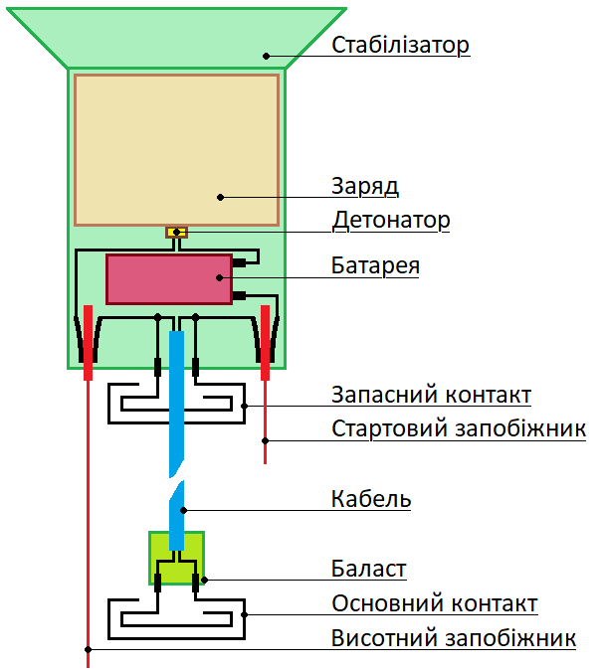
Боєприпас складається з корпусу
в якому знаходиться
бойовий заряд
та електрична схема підриву з Батареєю і,
двома запобіжниками,
Резервним контактом підриву та Основним контактом підриву на звисаючому Кабелі

Slide 6
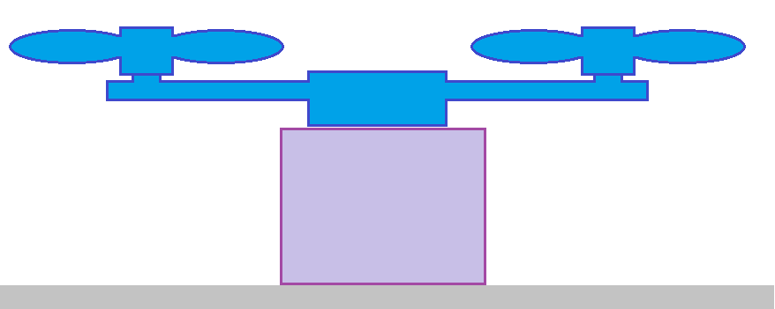
Дрон на стартовій позиції

Slide 7
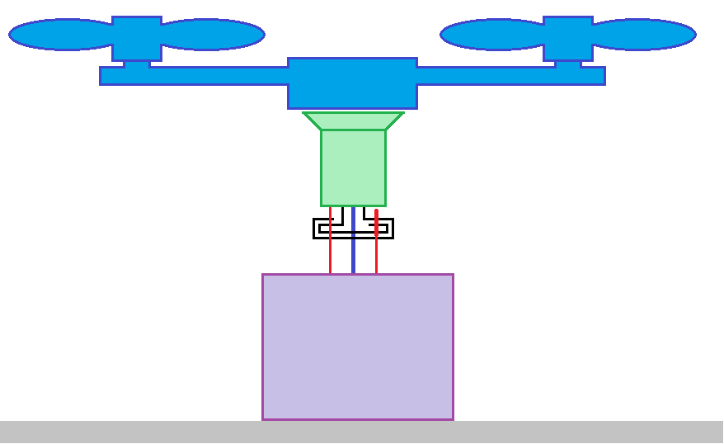
Злітаємо і висмикуємо стартовий запобіжник

Slide 8
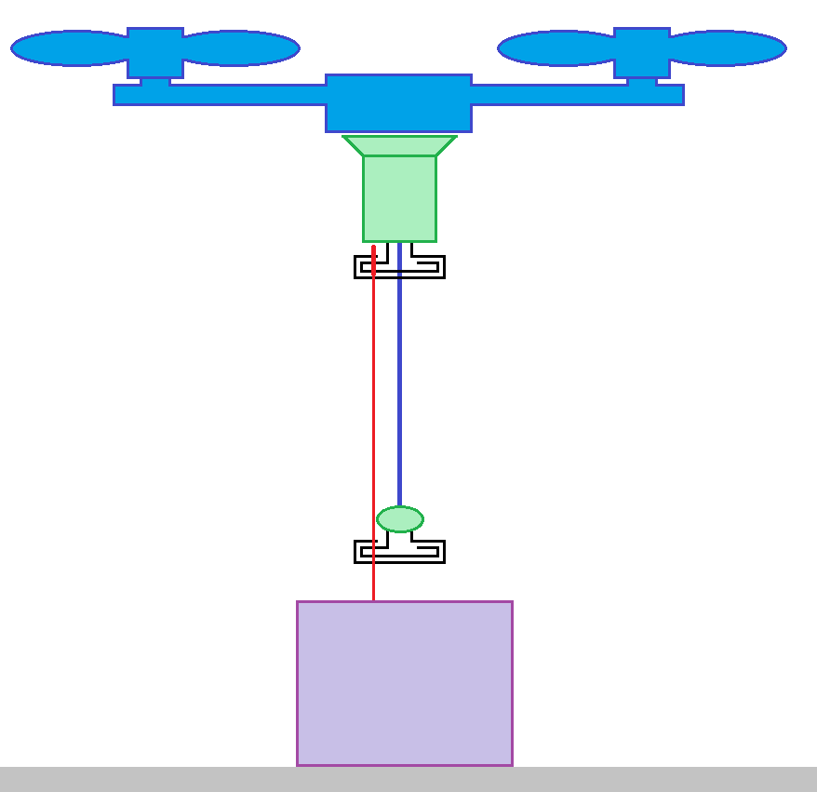
Висмикуємо висотний запобіжник

Slide 9
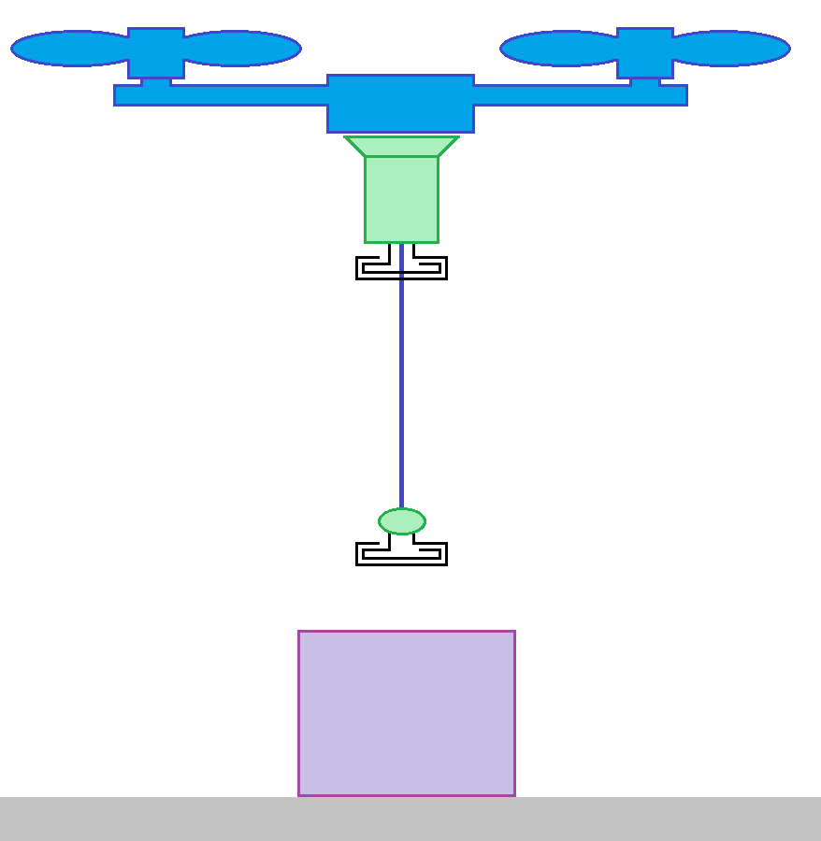
Летимо робити “Смерть ворогам”

Slide 10
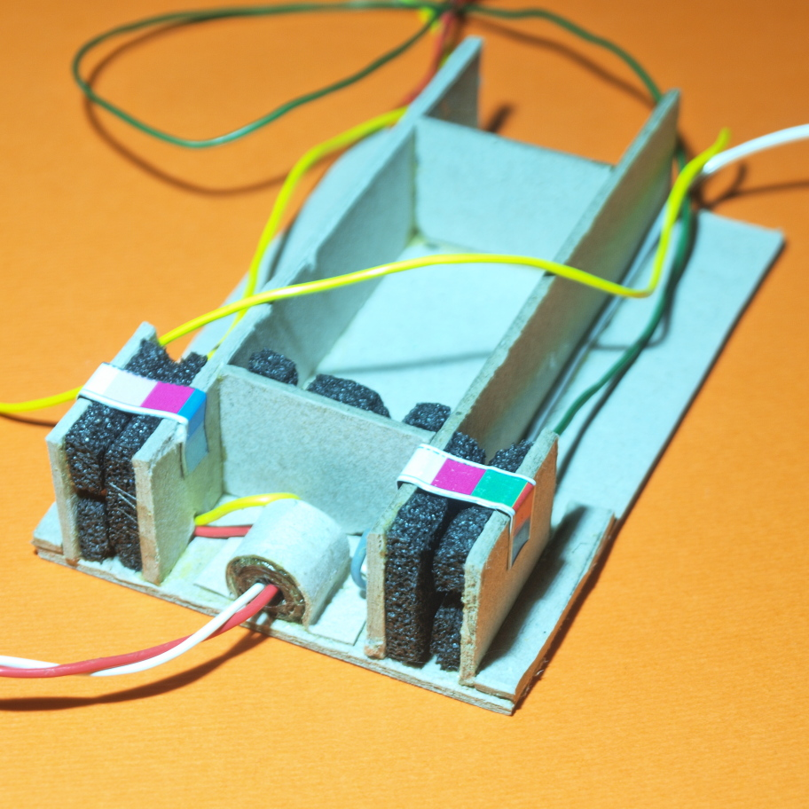
Корпус з контактною групою

Slide 11
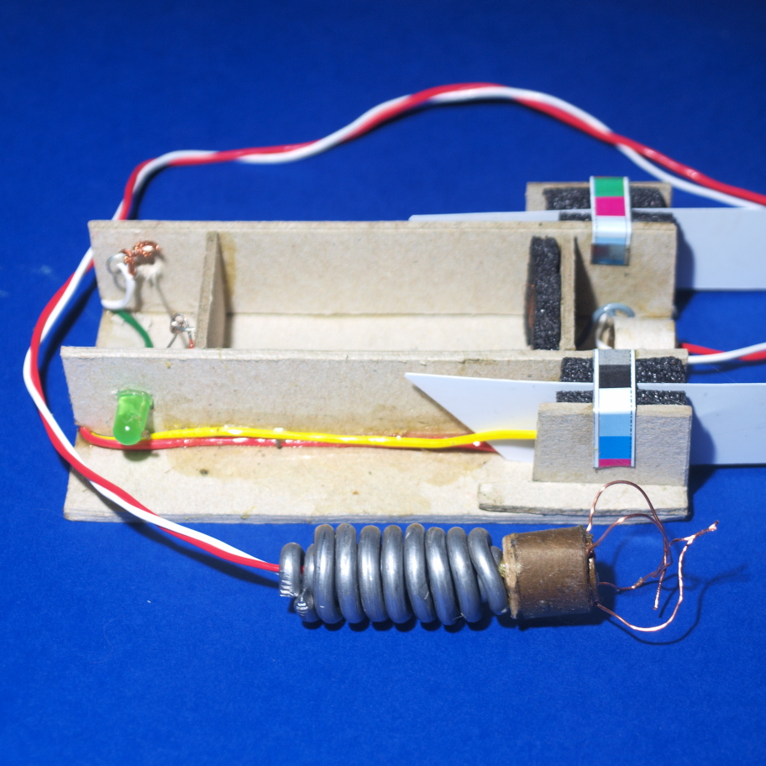
Корпус з вставленими запобіжниками та Основним контактом

Slide 12
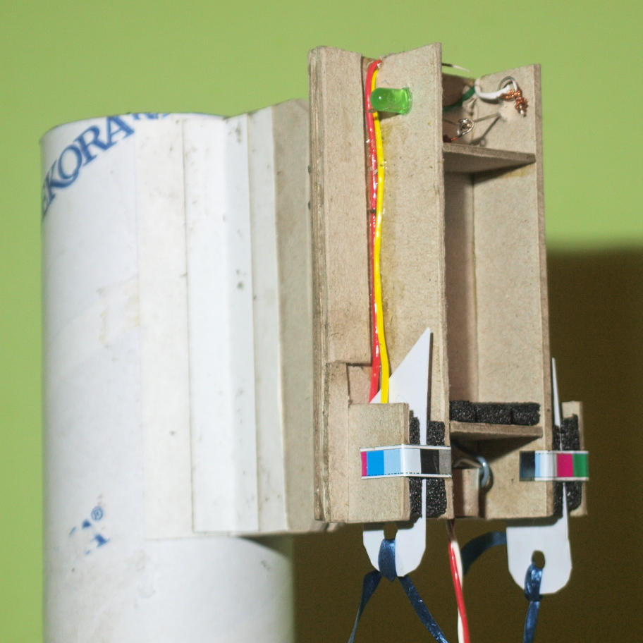
Пристрій, встановлений на стартову башту,
з вставленими запобіжниками і без батареї живлення

Slide 13
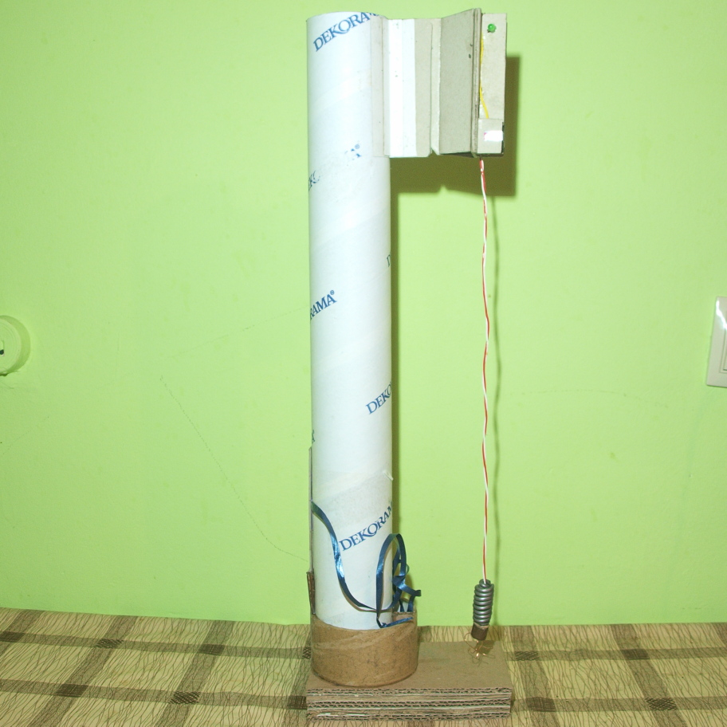
Пристрій готовий до сміливого експерименту

Slide 14
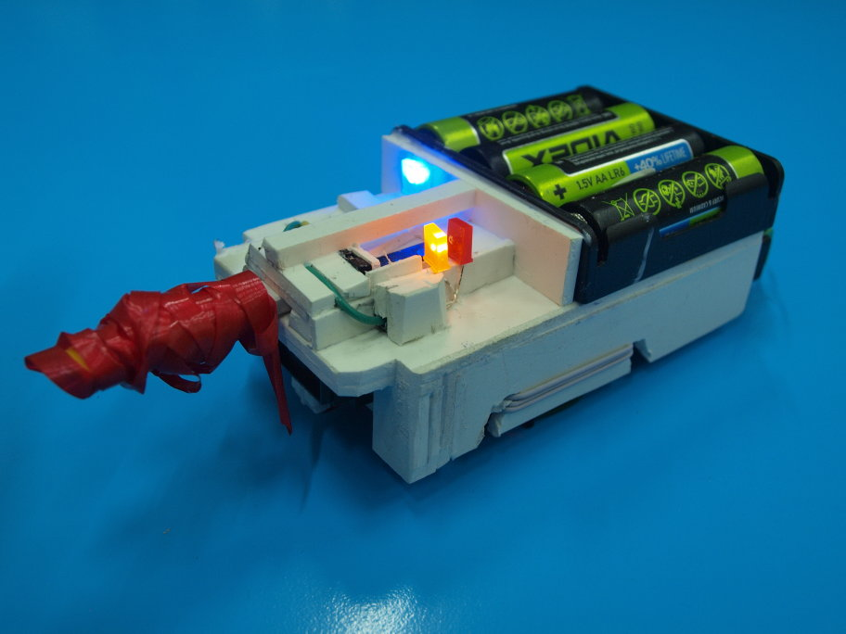
Для швидкісних дронів розроблено
бездротовий дистанційний боэприпас

Slide 15
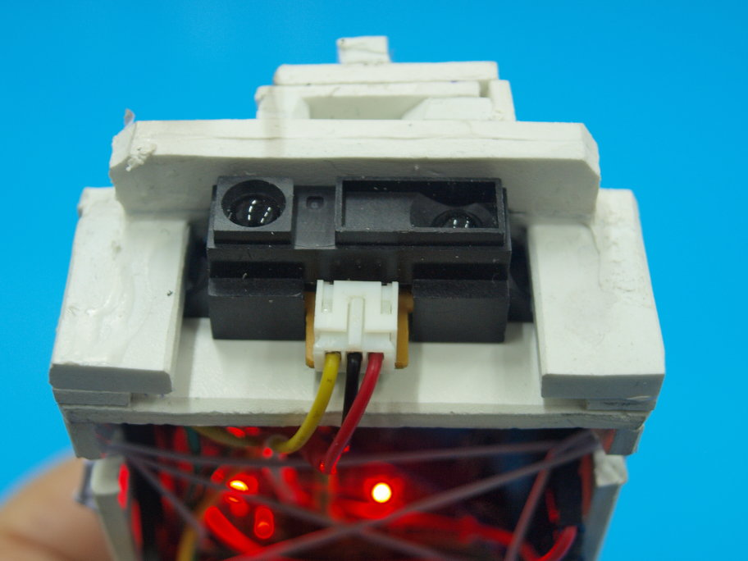
Висота підриву визначається лазерним дальноміром

Slide 16
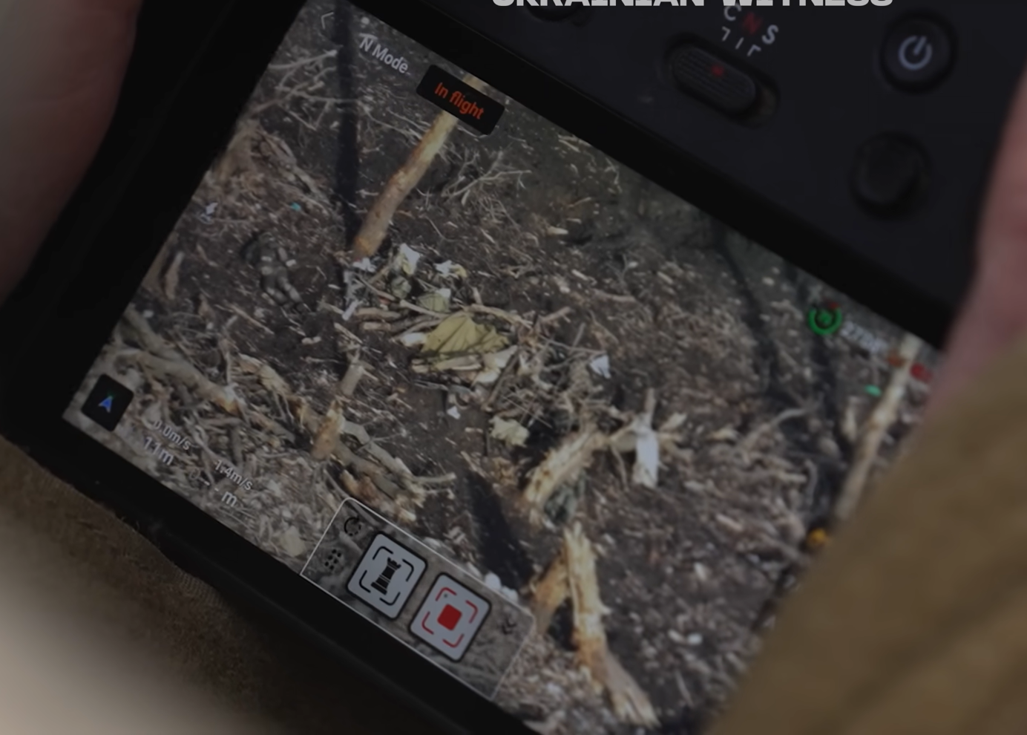
“Як роса на сонці”

